Slide 1
Révision:
La famille
La sœur de ma mère est ma _______________________.
La mère de mon père est ma _______________________.
Les enfants de mon oncle sont mes ________________________.
Le mari de ma grand-mère est mon _________________________.
La fille de mon frère est ma _______________________ .

Slide 2
Révision:
Le verbe avoir
j’ai
tu as
il/elle/on a
nous avons
vous avez
ils/elles ont

Slide 3
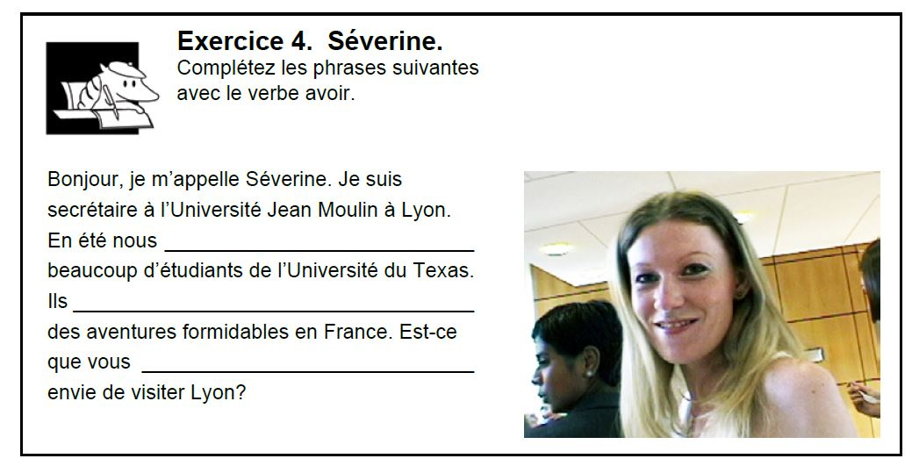
Révision:
Le verbe avoir
Opens tomorrow morning at 10:00
Closes on Thursday at 11:59 p.m.
30 minute time limit
Subjects: La famille/le verbe avoir/les verbes en –er/possessive determiners (SINGULAR ONLY: mon/ma/mes, ton/ta/tes, son/sa/ses)

Slide 4
Questions
Est-ce que tu as des frères ou des soeurs?
Est-ce que tu as un chat ou un chien?
Quel âge as-tu?
Est-ce que tu as un stylo ou un crayon?

Slide 5
Les verbes en -er

Slide 6
Les verbes en –er
Le weekend, je ne travaille pas à la fac.
Ma copine et moi, nous jouons au tennis et nous regardons la télé.

Slide 7
Et toi, tu joues au tennis?
Oui, je joue…/Non, je ne joue pas…

Slide 8
Est-ce que tu travailles le week-end ou est-ce que tu regardes la télé?
Je travaille…/Je regarde…

Slide 9
How to conjugate –er verbs
To get the stem, drop the –er:
      travailler travaill-
Then, you add your endings:
je: -e nous: -ons
tu: -es vous: -ez
il/elle: -e ils/elles: -ent

Slide 10
Le présent des verbes en –er
je travaille nous travaillons
tu travailles vous travaillez
il/elle/on travaille ils/elles travaillent

Slide 11
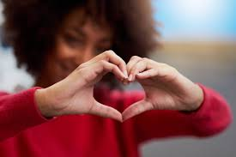

Les verbes en
-er
Conjuguez les verbes
aimer et jouer

Slide 12
aimer – to like or love
j’aime
tu aimes
il/elle/on aime
nous aimons
vous aimez
ils/elles aiment

Slide 13
jouer – to play
je joue
tu joues
il/elle/on joue
nous jouons
vous jouez
ils/elles jouent

Slide 14
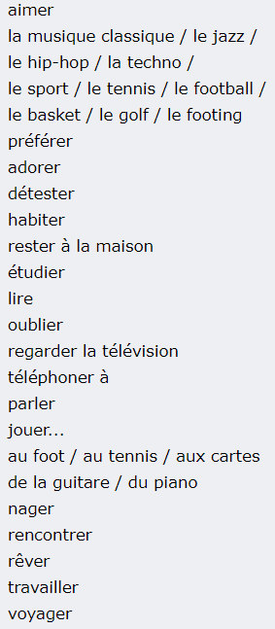
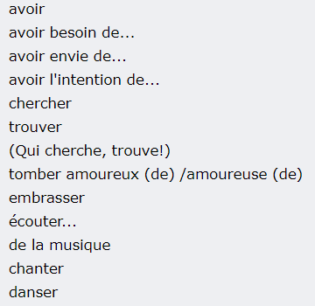

Les passe-temps

Slide 15
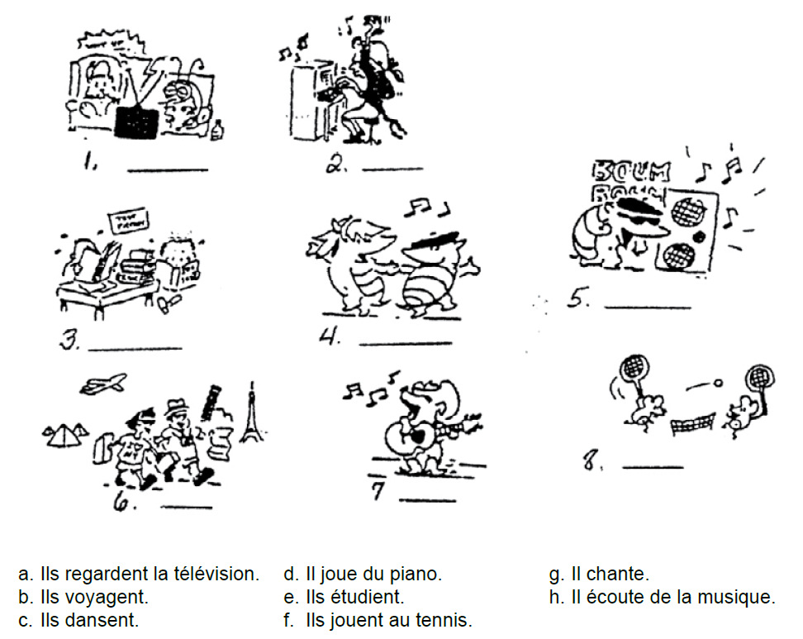

Slide 16
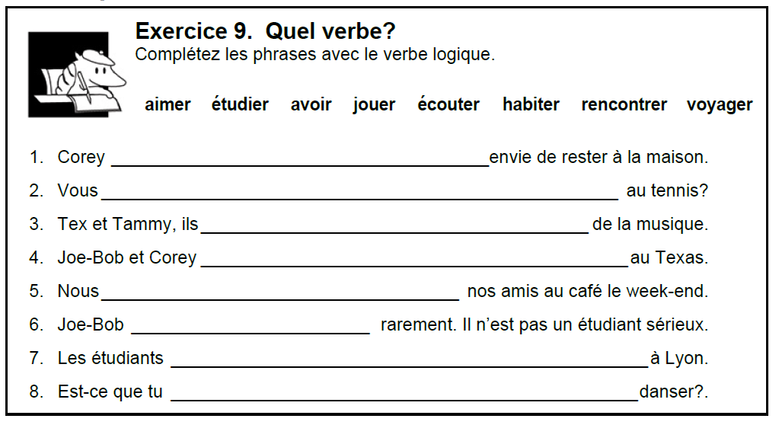
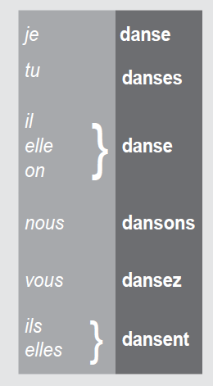

Slide 17
Prononciation
il joue vs. ils jouent (s is silent)
il aime vs. ils aiment (pronounce the s)

Slide 18
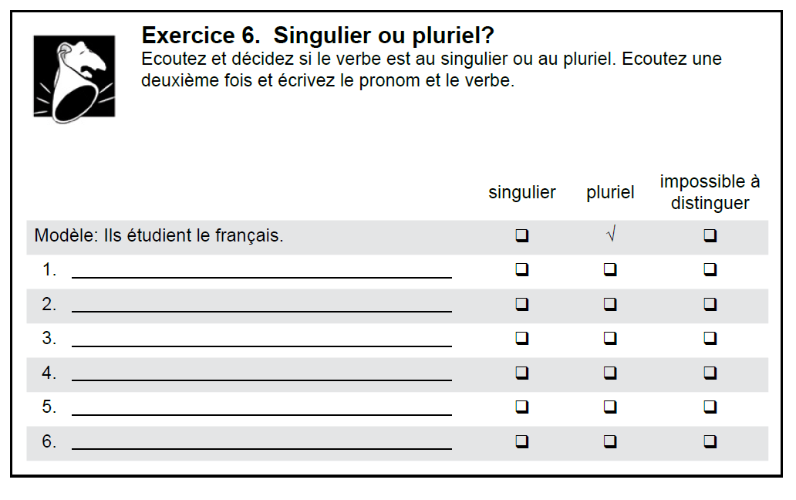

Slide 19
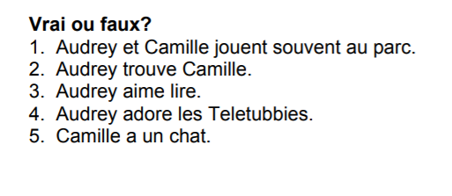
Les passe-temps: Audrey et Camille

Slide 20

Les passe-temps: Audrey et Camille

Slide 21
Les passe-temps: Audrey et Camille

Slide 22
Les Verbes de Préférence
Audrey aime lire.
Tu aimes lire aussi?
Oui, j’aime lire.

Slide 23
Les Verbes de Préférence
Moi, j’aime jouer au football.
Tu aimes jouer au foot?
Oui, j’aime jouer au foot.

Slide 24
Les Verbes de Préférence
aimer
adorer
préférer + infinitif
détester

Slide 25
Les Verbes de Préférence
conjugation + infinitif
Modèle: Mes soeurs aiment danser.
Mes parents adorent voyager.
Ma grand-mère préfère nager.
Mon frère déteste étudier.

Slide 26
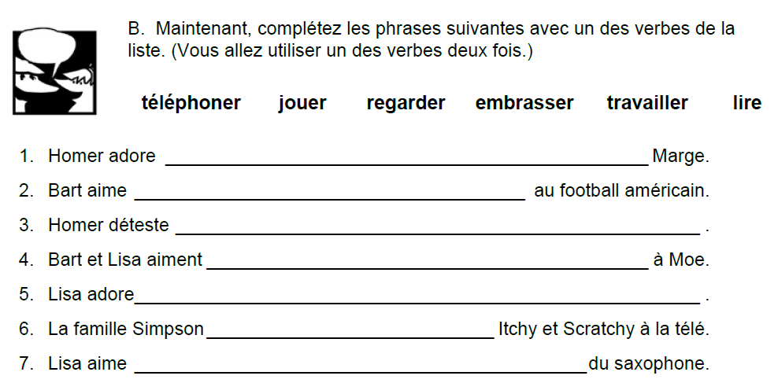
Les verbes en -er

Slide 27
